Slide 1
Välkomna på föräldramöte LIF F12

Slide 2
Hemsida och Facebook
För att få diverse information om Ljungby IF kan man klicka sig in på föreningens huvudsida som är www.ljungbyif.nu eller gilla vår sida på Facebook.
Lagets hemsida: Varje lag får en hemsida där spelare och föräldrar kan få information från oss ledare om t.ex. spelschema, körschema, fika bord och all annan information som vi vill delge. finns på https://www.laget.se/LjungbyIF-F11

Slide 3
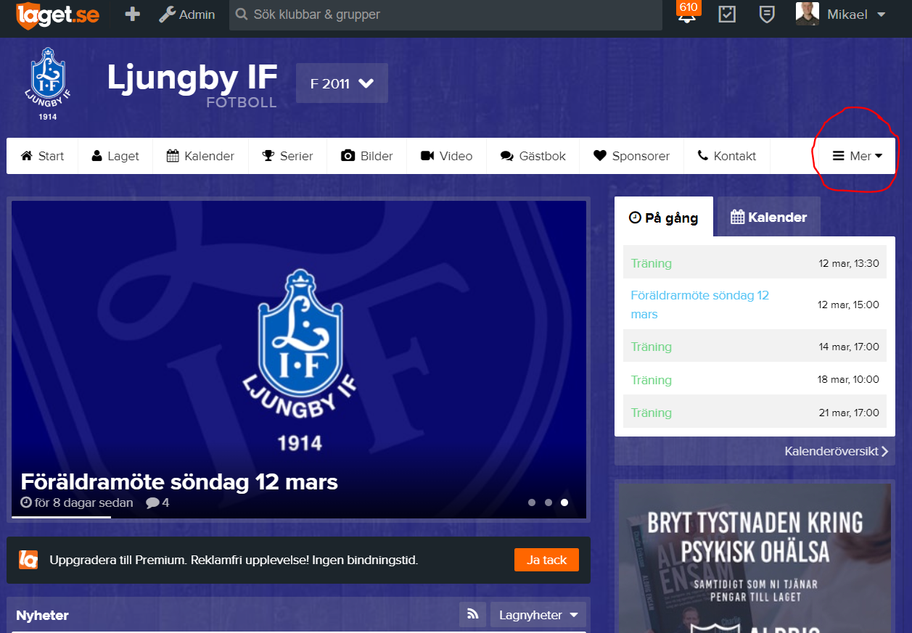
Laget.se
För att hitta den info som ligger under document går man in på Mer till höger på startsidan och kommer då in på dokument.
https://www.laget.se/F2011

Slide 4
Anslagstavla
På Lagavallen finns det en anslagstavla mellan omklädningsrum 1 & 2 På denna tavla kan man alltid läsa på vilken plan man ska träna och spela match på samt vilket omklädningsrum man ska byta om i.
Dessa uppgifter finns även på Ljungby IF huvudsida under dokument och träningstider.

Slide 5
Träningstider
Just nu är det många lag som tränar på Lagavallen då många byalag är tränar där också. Vi kommer få full tillgång till alla planer då vädret är varmare och gräsplanerna är ok att träna på.
Vi kommer i år träna på följande dagar och tider.
Tisdagar kl.17 – 18,30 på plan-D, naturgräs.
Torsdagar kl.17 – 18,30 på plan C, konstgräs.

Slide 6
Matchställ & Tvättschema
Varje lag får under året låna ett blått matchställ som sedan ska lämnas tillbaka vid säsongens slut till hösten.
Vi kör på med tvättschema bland er föräldrar där tjejerna får med sig matchstället efter match.
Matchshorts ingår i medlemsavgiften och tjejerna får dom när alla betalat in medlemsavgiften.

Slide 7
Seriespel och Cup
Vi kommer spela i två serier
En serie där vi möter lag i vår region och resorna är inte längre än 6-7 mil bort och en serie där vi har lite längre resor runt 8-9 mil bort.
Gällande cuper så planerar vi att vara med i en cup som heter Elitfönster Cup i Lenhovda som spelas 1/7, info och intresseanmälan har gått ut.

Slide 8
Kiosk under matcher
Vi fortsätter med kiosk under hemmamatcherna och gör ett kioskschema där föräldrar är kioskansvariga.
Man med sig två kannor med kaffe, mjölk, saft, bullar eller någon kaka. Resterande kiosksaker som servetter, pappmuggar, godis, läsk har vi bland lagets kiosksaker. Jenny fortsätter vara kioskansvarig och hon ser till att allt är påfyllt bland kiosksakerna.
Kan man inte ha kiosken det datum man är uppsatt på får man byta med någon annan förälder.

Slide 9
Körning till bortamatcher
När det gäller körning till bortamatcher fortsätter vi även här med körschema.
Kan man inte köra det datum man är uppsatt på så byter man själv med någon annan förälder.

Slide 10
Bollflickauppdrag
Bollflickor på dam-lags matcher.
Alla lag killar och tjejer ska vara bollflickor/bollkalle på A-lagsmatcherna under säsongen.
Till varje match skall det finnas 8 bollflickor på plats samt minst 5 föräldrar/ledare.
Vi kommer kalla spelare och föräldrar till dessa uppdrag.

Slide 11
Lagkonto och medlemsavgifter
Varje lag har ett konto hos vår sponsor Swedbank där föräldrarna kan sätta in t.ex. medlemsavgifter och dyl. för att vi som ledare ska slippa att hantera detta kontant.
Medlemsavgifter för 2023 kommer fastställas på årsmötet den 21/3
Från och med tredje barnet, inom samma familj och inom ungdomsfotbollen, är medlemskapet fritt. Betala in medlemsavgiften på följande konto: -Swedbank -Clearingnummer: 8169-5 -Kontonummer: 964 716 973-0 OBS! Glöm inte märka betalningen med vilket barn betalningen gäller. När medlemsavgiften är betald så får killarna sina shorts.

Slide 12
Försäljning och Cuper
Om vi ska åka på cuper som nu är flerdagarscuper så kostar det pengar. Därmed måste vi sälja NewBody, Kakor, Godis etc. för att få in mer pengar.
Förslag på försäljning? Samt vi behöver ha en eller två ansvariga för detta.

Slide 13
Profilhörnan
Är vår materialleverantör och här igenom kan beställning av overaller eller träningskläder göras. Vi har en speciellt framtagen LIF kollektion på utvalda LIF produkter med träningsoveraller, träningskit mm från Craft.

Slide 14
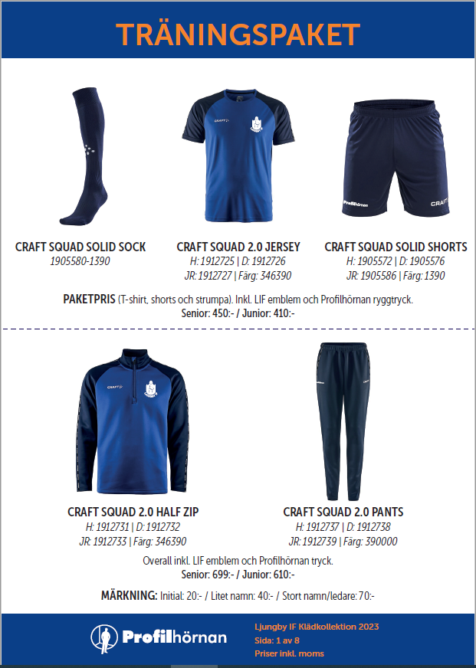
LJUNGBY IF
KOLLEKTION 2023

Slide 15
Blippar
Alla omklädingsrum är låsta och man kan bara öppna med blipp.
Det finns två omklädningsrum som är öppna och det är nr. 8 & 9 på gaveln vid tennishallen.
Vi har fått förhållningsorder om att hålla i våra blippar och inte låna ut dom till barnen hur som helst. Om tex. något barn behöver ha något i omklädningsrummen på match så måste en ledare gå med och öppna.

Slide 16
Ungdomskommitté
I föreningen har vi fortsatt en ungdomskommitté.
Denna kommitté jobbar med förbättringar för ungdomsfotbollen i föreningen.

Slide 17
Värdegrund & policy
Ligger som en egen fil under document på Ljungby IF huvudsida
http://www.ljungbyif.nu/Document

Slide 18
Sociala Medier
Om vi vill lägga ut bilder på hemsidan eller sociala medier, är det okej om vi gör det?
Vi måste gå ut och fråga er föräldrar innan vi lägger ut något. Det har förekommit tillfällen då det har blivit diskussioner kring detta från föräldrar då man lagt ut bilder utan att fråga om det är ok.

Slide 19
Frågor?

